Slide 1
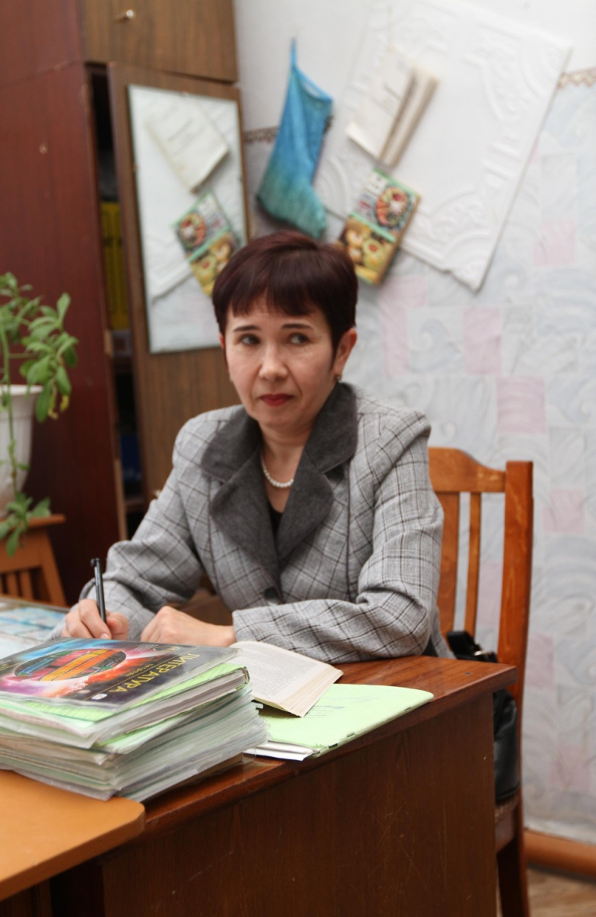
Из опыта работы
МБОУ «Средняя общеобразовательная школа №1 с УИОП»
г.Буинска РТ
учителя русского языка и литературы
высшей квалификационной категории
Мухаметзяновой Фании Наримановны
«Самым важным явлением в школе, самым поучительным предметом, самым живым примером для ученика является сам учитель»
(А. Дистерверг)
г.Буинск РТ
2012-2013учебный год

Slide 2
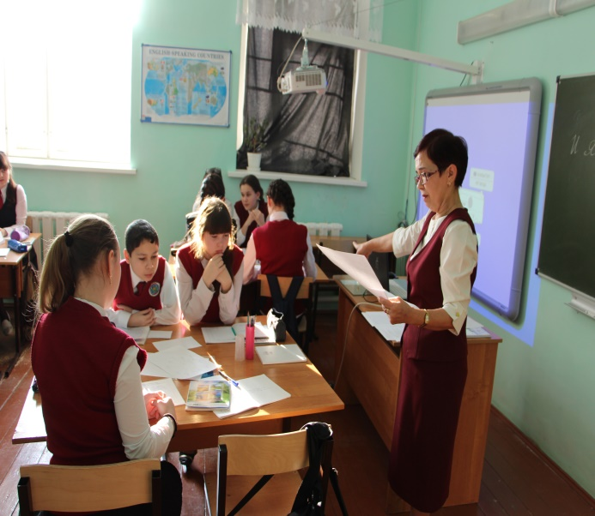
«Общие сведения об учителе».
Ф.И.О. Мухаметзянова Ф.Н.
Дата рождения:30 декабря 1960 года
Место работы: МБОУ «СОШ №1с УИОП» г.Буинска РТ
Должность: учитель русского языка и литературы
Образование: высшее, Казанский государственный педагогический институт, филологический факультет, 1985 год
Специальность:
учитель русского языка и литературы
Стаж работы по специальности: 36лет
Категория:высшая
Год последней аттестации: 2012-2013 уч.год
Прохождение курсов: 2014 год
Классное руководство: 8б класс

Slide 3
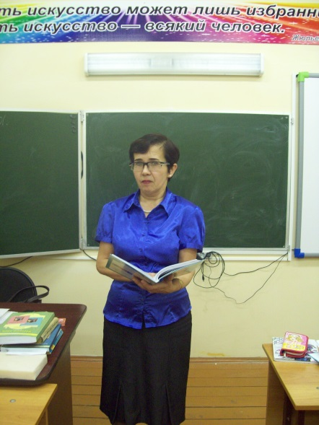
Учителя, как местные светочи науки, должны стоять на полной высоте современных знаний в своей специальности. Менделеев Д. И.
Моя методическая тема:«Формирование устойчивой мотивации познания у обучающихся с помощью современных технологий развивающего Цель самообразования:
Цели: Совершенствование педагогического и методического мастерства в процессе освоения новых универсальных способов и приёмов преподавания русского языка и литературы, ориентированные на ФГОС.
Задачи:Обеспечить высокий методический уровень проведения всех видов занятий;
Повысить качество проведения учебных занятий на основе внедрения новых технологий;
Выявлять, обобщать и распространять опыт творчески работающих учителей;
Совершенствовать виды и формы диагностики и контроля;
Разработать учебные, научно – методические и дидактические материалы
Использовать в учебном процессе индивидуальные и групповые формы работы с обучающимися
Совершенствовать знания в области классической и современной психологии и педагогики.

Slide 4
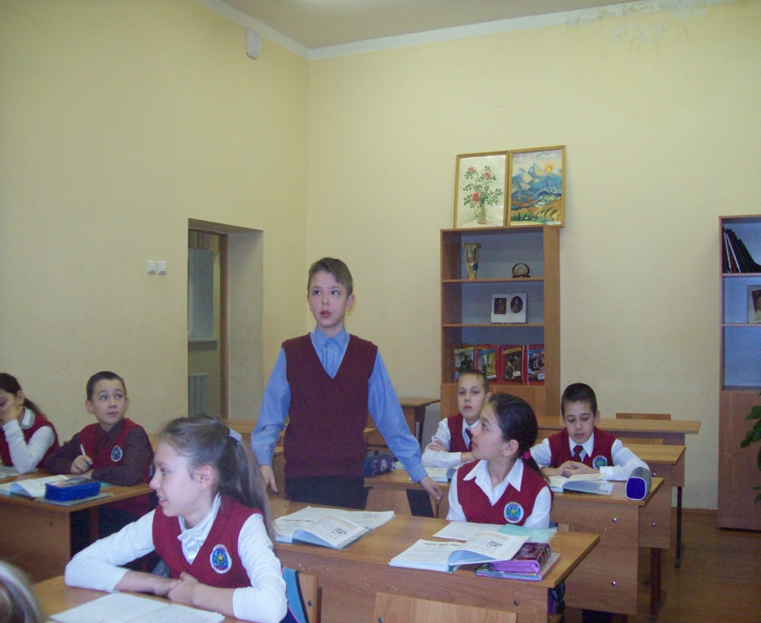
Моя концепция. Приучать школьников работать, самостоятельно думать, искать, развивать свои таланты, вырабатывать в себе лучшие человеческие качества.
Для реализации этой концепции я выбрала технологию РКМЧП
1.Формирование навыков направленного, вдумчивого чтения и рефлексивного письма.
2. Развитие с помощью чтения и письма мышления более высокого уровня – критического

Slide 5
качество знаний учащихся в 2014/2015уч. году.
Учебный год 2014/2015 | Класс | Количество учеников | Итоги
 |  |  | Заним. на «4 и 5» | Качество в %
Русский язык | 7-б | 23 | 20 | 86.96%
Литература | 7-б | 23 | 22 | 95.65%
Русский язык | 11-б | 21 | 15 | 71.43%
Литература | 11-б | 21 | 19 | 90.48%
Русский язык | 8-б | 19 | 8 | 42.11%
Литература | 8-б | 19 | 15 | 78.95%
Русский язык | 8-а | 16 | 14 | 87.5%
Литература | 8-а | 16 | 16 | 100%
Русский язык |  |  |  | 72%
Литература |  |  |  | 91.2%

Slide 6
Распространение опыта
№ п/п | Тема | Дата | Место проведения | Форма участия (доклад, выступление с тезисами и т.д.)
1 | Семинар «Многоаспектный анализ текста. Методика подготовки к выполнению заданий с развернутым ответом(ОГЭ, ЕГЭ)» | сентябрь | СОШ им Р.Сагдеева | Слушание и обсуждение выступления Егораевой Г.Т г.Москва)
2 | Семинар «Формирование коммуникативной компетенции учащихся на уроках литературы в аспекте подготовки к современным формам итоговой и промежуточной аттестации» | сентябрь | СОШ им Р.Сагдеева | Слушание и обсуждение выступления ЕрохинойЕ.Л.(г.Москва)
3 | Семинар «Особенности преподавания русского языка и литературы в общеобразовательных организациях в условиях реализации ФГОС ООО | ноябрь | СОШ №1 | Открытый урок «Имя числительное»(7-бкласс) в рамках курсов повышения квалификации учителей русского языка и литературы
4 | Семинар « «Подготовка современного урока в условиях введения ФГОС ООО». | 27.04.15 | «Лицей-интернат (школа для одаренных детей) г. Буинска Республики Татарстан» | Участие в круглом столе
5 | Семинар « Реализация деятельностного подхода на уроках русского языка и литературы и во внеурочное время в условиях введения ФГОС ООО». | 18.03.15 | МБОУ «Рунгинская сош Буинского района РТ» | Участие в круглом столе
6 | Семинар « Обеспечение преемственности при введении ФГОС НОО и ООО» | 11.03.15 | Сош №1 | Участие в круглом столе

Slide 7
Применяемые технологии.
Технология РКМЧП(развитие критического мышления через чтение и письмо), на которую я опираюсь в своей работе, интересна и эффективна тем, что в ней синтезированы многие из известных технологий. Это коллективный и групповой способ обучения, технологии развивающего и проблемно-ориентированного обучения. В основе технологии - творческое сотрудничество ученика и учителя, развитие у учащихся аналитического подхода к любому материалу. Многие приемы данной технологии представляют собой совокупность заданий, в процессе выполнения которых появляются работы творческого характера. Также приёмы технологии позволяют работать с учётом ведущей системы восприятия обучающихся. В основе РКМЧП лежит принцип:
«Как можно больше ученика и как можно меньше учителя», который и служит формированию мотивации познания у обучающихся. Для осуществления целей обращаюсь к таким методам обучения, как проектный, частично-поисковый, исследовательский и др., стараюсь разнообразить типы уроков: урок-портрет, урок-путешествие, уроки - беседы, уроки - диспуты, уроки- практикумы, семинары на морально- этическую и патриотическую тематику, часто провожу интегрированные уроки и др. При этом стараюсь использовать все ресурсы здоровьесбережения учащихся. За основу педагогической деятельности взяла такую технологию, как педагогика сотрудничества. Обновляя классно-урочную систему образования, особое внимание уделяю таким методам, как метод проектов, таким формам, как нестандартные уроки в виде театрализации, пресс-конференций, форумов, защиты проектов и т.п. Изученный материал на таких уроках надолго запоминается учениками, позволяет им учиться без принуждения, почувствовать вкус успеха. При защите проектов использую различные формы дискуссий: «круглый стол», форум, пресс-конференция. Применение кейс-метода. Весь процесс подготовки Case основан на навыках и умениях работы с информационными технологиями, что позволяет актуализировать имеющиеся знания, активизирует научно-исследовательскую деятельность. Так, например, на этапе сбора информации используются различные источники, основанные на современных коммуникациях: телевидение, видео, компьютерные словари, энциклопедии или базы данных, доступные через системы коммуникации. Результат решения кейсов может быть представлен в виде презентации, защиты проекта, сочинения-миниатюры, устного выступления и так далее.

Slide 8
Участие в научно-практических конференциях, творческих конкурсах
Дата | Предмет/ название конкурса/конференции | Уровень | Участие очное или заочное | Участники Ф.И. | Класс | Результаты
1 | Билет в будущее | Муниципальный | очное | СунгатуллинРаиль | 8 | участие
2 | Будущее моей страны – в моих руках | Муниципальный | очное | СунгатуллинРаиль | 8 | 1
3 | Парламентский урок | Муниципальный | очное | СунгатуллинРаиль | 8 | 1
4 | Будущее моей страны – в моих руках | Муниципальный | очное | Хуснутдинова Алия | 11 | 1
5 | «Скажем коррупции «Нет»! | Муниципальный | очное | Каримова Алина | 11 | 1
6 | Литературный конкурс «День енота» | Международный | заочное | СунгатуллинРаиль | 8 | Диплом участника
7 | Литературный конкурс «День енота» | Международный | заочное | Каримова Алина | 11 | Диплом участника

Slide 9
8 | XI Всероссийскаянаучно-практическая конференция «Литературоведение и эстетика в XXI веке» («Татьянин день»), | Всероссийский | очное | СунгатуллинРаиль | 8 | Диплом участника
9 | XII научно-практическая конференция им. Л.Толстого | Муниципальный | очное | Каримова Ильвина | 11 | участие
10 | Живая классика | Муниципальный | очное | Анисимова Карина | 7 | 2
11 | Всероссийская олимпиада по литературе | Республиканский | очное | Каримова Алина | 11 | Призер
12 | Всероссийская олимпиада по русскому языку | муниципальный | очное | Осташева Анастасия | 8 | 1
13 | Всероссийская олимпиада по литературе | муниципальный | очное | Каримова Алина | 11 | 1
14 | Всероссийская олимпиада по литературе | муниципальный | очное | Идиятуллина Камила | 7 | За хорошие результаты

Slide 10
15 | Будущее моей страны – в моих руках | республиканский | очное | СунгатуллинРаиль | 8 | 2
16 | Чтения им. Д.Лихачева | всероссийский | заочное | Каримова Алина | 11 | Диплом за творческую работу
17 | Республиканский межведомственный конкурс сочинений | районный | очное | Каримова Алина | 11 | 3
18 | Республиканский межведомственный конкурс сочинений | районный | очное | Хуснутдинова Алия | 11 | 2
19 | Республиканский конкурс сочинений о древнем городе Булгар и острове Свияжск, посвященный празднованию 5-летия НКО «Республиканский фонд возрождения памятников истории и культуры РТ» | районный | очное | Хайсаров Р. | 7 | участие
20 | Всероссийский конкурс сочинений-эссе ««Актуальность цивилизационного выбора святого князя Владимира в XXI веке» | всероссийский | очное | Романова А. | 8 | участие

Slide 11
Участие в профессиональных конкурсах
№ | Название конкурса | Уровень | Результат | Год участия
1 | Конкурс разработок уроков по подготовке к ЕГЭ «Двоеточие в простом и сложном предложении», уроков, | Муниципальный | 3 место | 2011 год
2 | Конкурс методических разработок «Лучший урок письма» | Республиканский | 1 место | 2012 год
3 | Всероссийский фестиваль «Русский язык – общенациональное достояние народов Российской Федерации». | Федеральный | Сертификат участника | 2012
4 | Всероссийский педконкурс «Сценарий медиаурока с компьютером» | Федеральный | Диплом | 2013
5 | Методическая разработка урока «Мы все вышли из детства»( по рассказу А.Костюнина «Рукавичка») | Федеральный | "Купель" литературный конкурс, Костюнин, А. kostjunin.ru›konkurs/2011___2012…k…konkurs__kupel Работа № 020 | 2012-2013
6 | Конкурс в социальной сети работников образования nsportal.ru Электронное портфолио на мини-сайте. | Федеральный | Сертификат | 2013
7 | Грант МОиН РТ «Наш лучший учитель» | Республиканский | Победитель | 2012

Slide 12
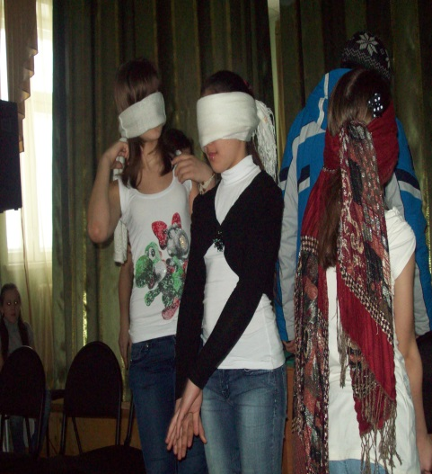
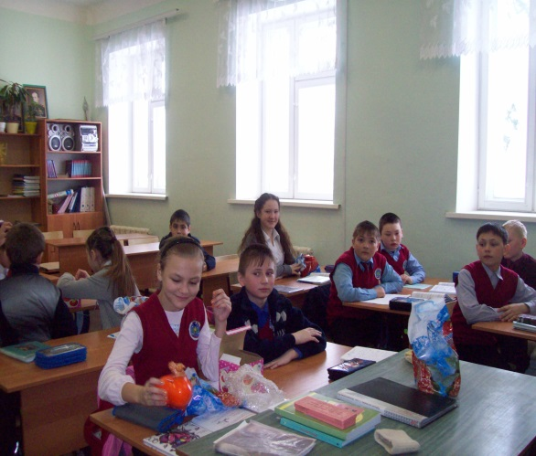
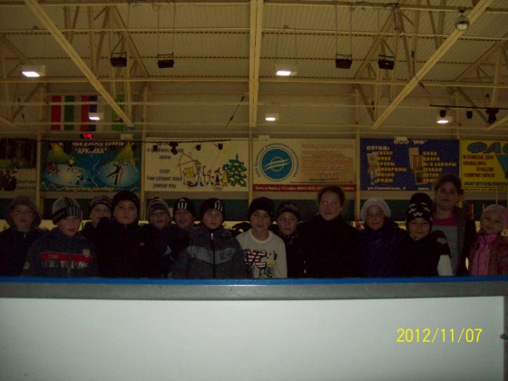
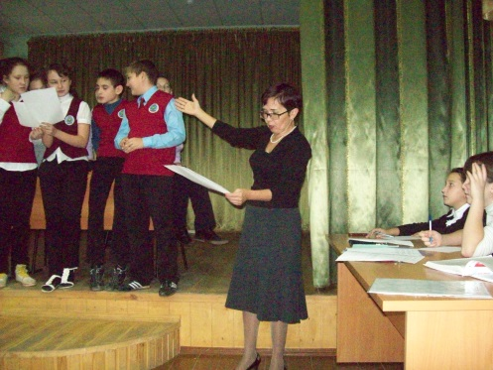
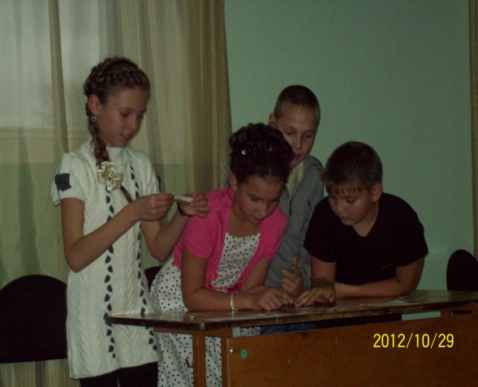
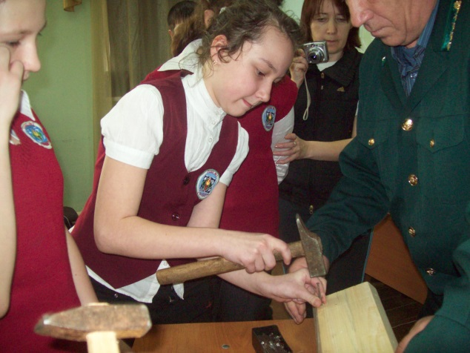
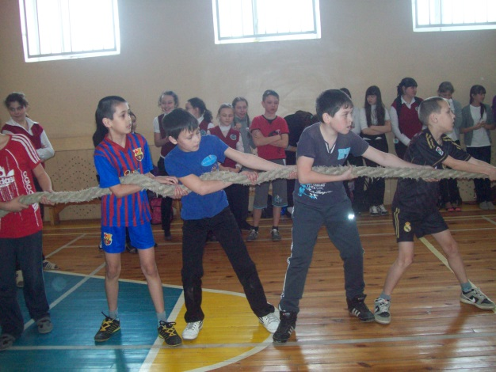
Я – классный руководитель Воспитывает все: люди, вещи, явления, но прежде всего и дольше всего — люди. Из них на первом месте — родители и педагоги. Макаренко А. С. Я являюсь классным руководителем 8«б» класса.

Slide 13
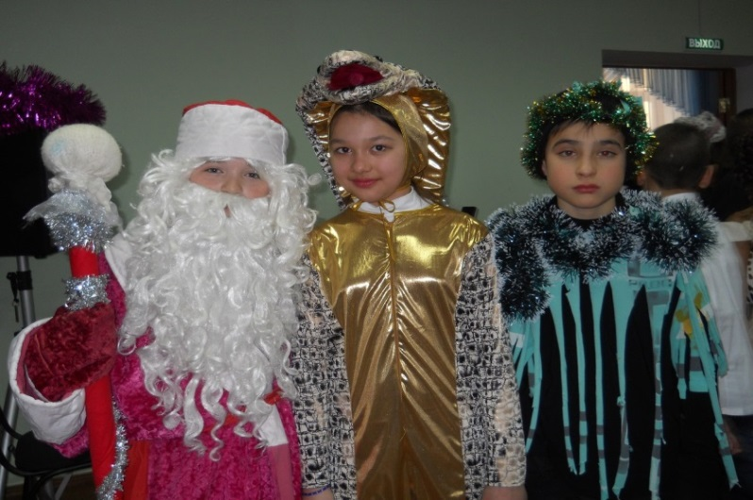
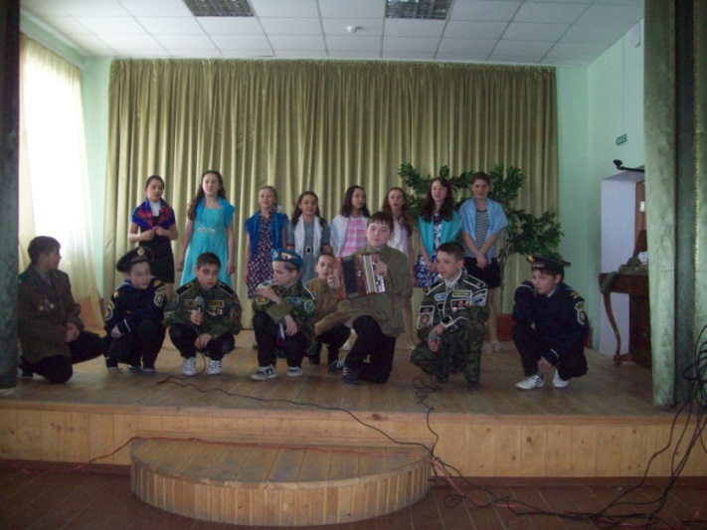
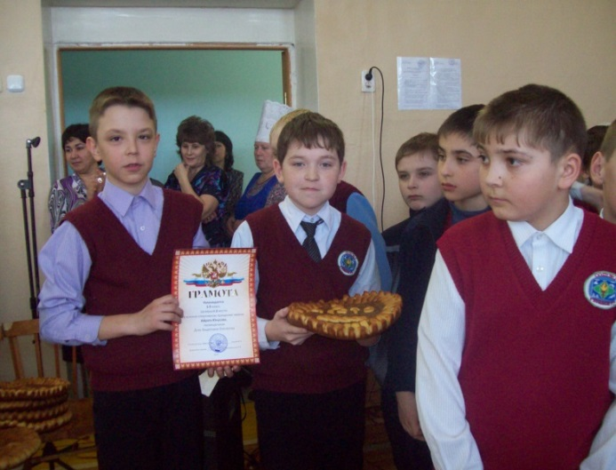
Я- классный руководитель Воспитатель должен себя так вести, что6ы каждое движение его воспитывало, и всегда должен знать чего он хочет в данный момент и чего он не хочет. Если воспитатель не знает этого, кого он может воспитывать?

Slide 14
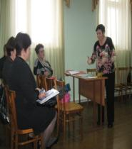
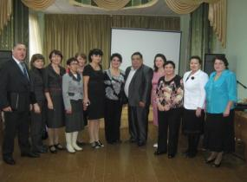
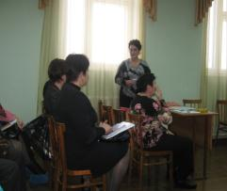
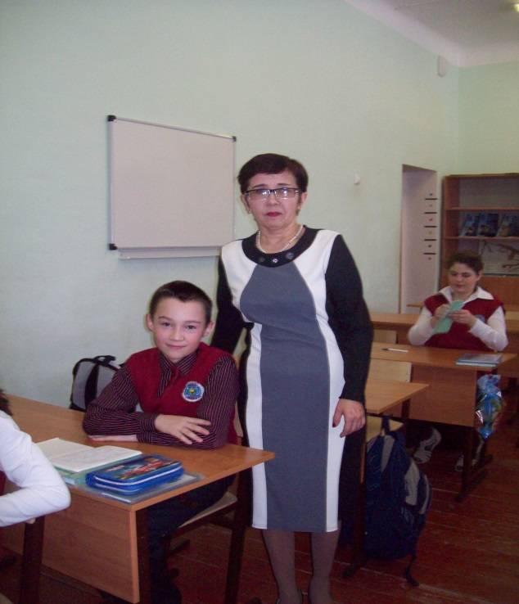
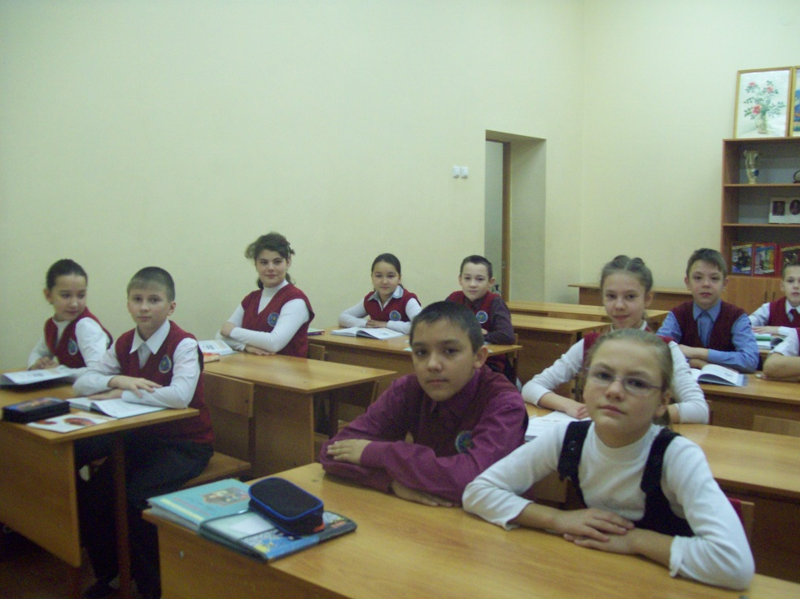
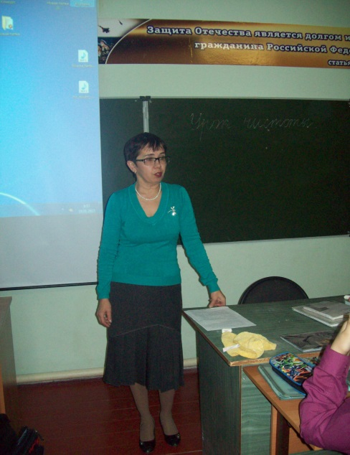
Самым важным явлением в школе, самым поучительным предметом, самым живым примером для ученика является сам учитель. - А. Дистервег

Slide 15
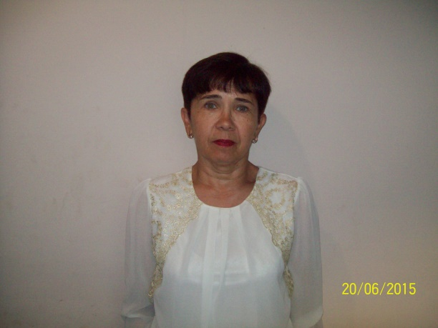
Моя жизнь - школа
В памяти моей всегда слова любимого мною Учителя В.А.Сухомлинского: «Дать детям радость труда, радость успеха в учении, пробудить в их сердцах чувство, собственного достоинства – это первая заповедь воспитания. В наших школах не должно быть несчастных детей, душу которых гложет мысль, что они ни на что не способны. Успех в учении – единственный источник внутренних сил ребёнка, рождающих энергию для преодоления трудностей, желание учиться». Эти слова могу отнести и к самой себе. Найти своё призвание, утвердиться в нём – источник счастья. Поэтому завтра у меня вновь появится желание учить детей и учиться самой, творить и побуждать к творчеству.

